Slide 1
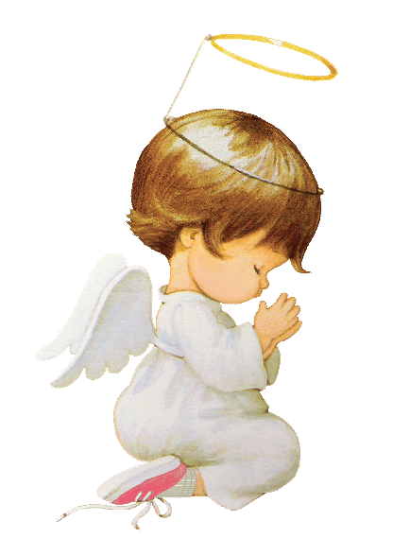
Mi Bautismo
Mateo
10/07/2015
Mi Bautismo
Mateo
10/07/2015
Parroquia San Jose
Av. San Martin 3333
Fecha: 12 de abril Hora: a las 10 am.
Invitación Modelo 1
Mi Bautismo
Te Invito a
Mateo
10/07/2015
Parroquia San Jose
Av. San Martin 3333
Invitación Modelo 3
Te Espero!!
Parroquia San Jose Av. San Martin 3333
Te Espero!!
Invitación Modelo 2

Slide 2
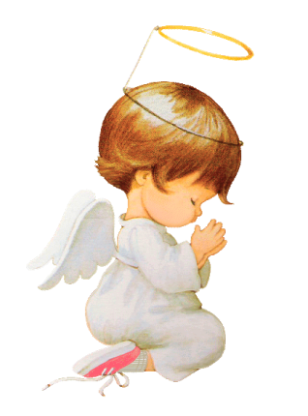
Mi Bautismo
Mateo
10/07/2015
Mateo
10/07/2015
Etiqueta Multiuso
Tarjetita adherir a bolsitas golosineras
Cartón para Bolsas de Dulces y golosinas
Recuerdo
de mi
Bautismo
Mateo
10/07/2015
Mi Bautismo
Tarjetita “recuerdo de mi cumple”

Slide 3
Adornos
Mi Bautismo
Mateo
10/07/2015
Mi Bautismo
Mi Bautismo
Mi Bautismo
Mateo
Mateo

Slide 4
Tarjetita para Souvenirs
Gracias
por venir!!
Mateo
10/07/2015
Mi Bautismo
Gracias por venir!!
Mi
Bautismo
Mateo
10/07/2015
Etiqueta Gaseosa

Slide 5
Cajita Popcorn
Mi Bautismo
Mateo
10/07/2015
Mateo
10/07/2015

Slide 6
Cajita
Mateo
10/07/2015
Mi Bautismo
Gracias
por venir!!
Mateo
10/07/2015
Mi Bautismo

Slide 7
Plantilla para Wrappers 1
Mi Bautismo
Mateo
10/07/2015
Plantilla para Wrappers 2
Mi Bautismo
Mateo
10/07/2015

Slide 8
Conito para snacks
Mateo
10/07/2015
Mi Bautismo

Slide 9
Mi Bautismo
Mi Bautismo
Mateo
Mateo

